Slide 1

平面三角形单元有限元法程序
《有限单元法》
小组成员：公冶祥嵩 高子寒 李雨琪 李子轩 叶芳怡
指导老师：肖伟芳

Slide 2



目录页
CONTENTS PAGE
P1.问题简介
P2.程序介绍
P3.Abaqus模型
P4.对比分析

Slide 3
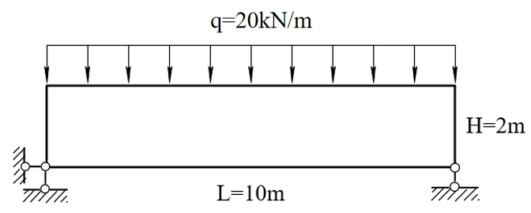
01
问题简介
问题简介
长10m，高2m，厚0.01m的两端简支平面构件，受到竖直向下的均布力作用，如下图所示。材料的弹性模量E=210GPa，泊松比0.3 。

Slide 4
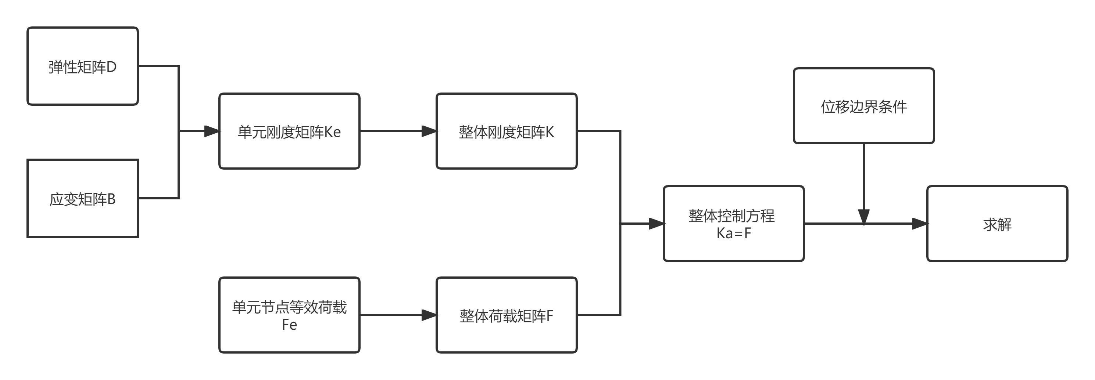
2.1
程序介绍
计算流程

Slide 5
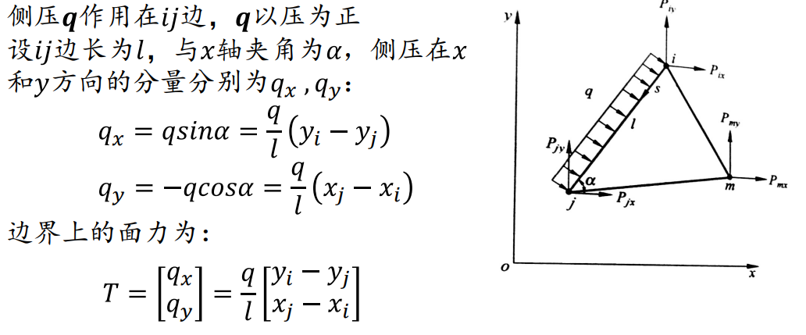
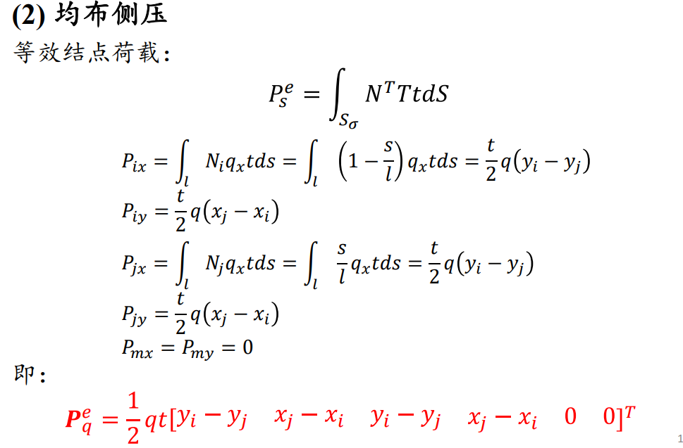
2.2
前处理
输入参数
%模型的长宽厚m
L = 10.0;
H = 2.0;
t=0.01;
%材料属性 弹性模量 泊松比
E = 2.1e11;
miu = 0.3;
%三角形网格的尺寸
ele_length = 0.1;
ele_height = 0.1;
% 定义荷载；
load_q=20000; %N/m 均布荷载
node_load=load_q*ele_length;
%等效结点荷载

Slide 6
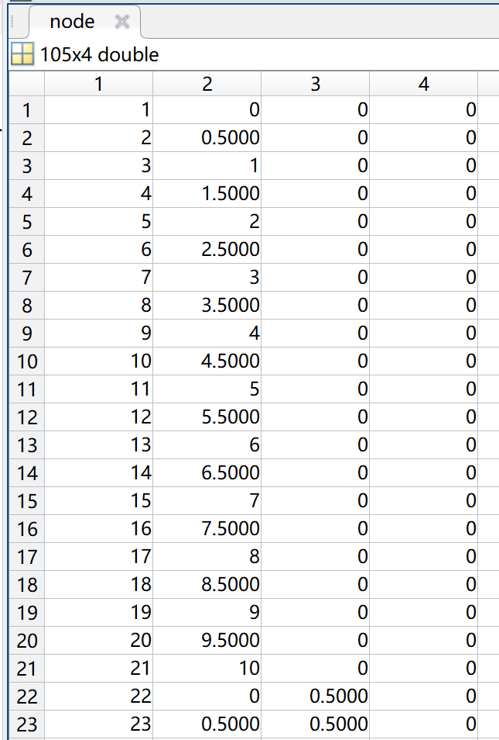
2.2
前处理
划分网格
运行结果
ele_num_L = L/ele_length; %长度方向单元个数
ele_num_H = H/ele_height; %宽度方向单元个数
node_num_L = ele_num_L + 1; %长度方向节点个数
node_num_H = ele_num_H + 1; %宽度方向节点个数
node = []; %定义节点列表
ele = []; %定义单元列表
%生成节点列表 节点列表结构为 [节点编号 X坐标 Y坐标 Z坐标（平面问题，该项为0）]
for j = 1:node_num_H
for i = 1 : node_num_L
node_new = [i+(j-1)*node_num_L ele_length*(i-1) ele_height*(j-1) 0];
node = cat (1,node,node_new);
end
end

Slide 7
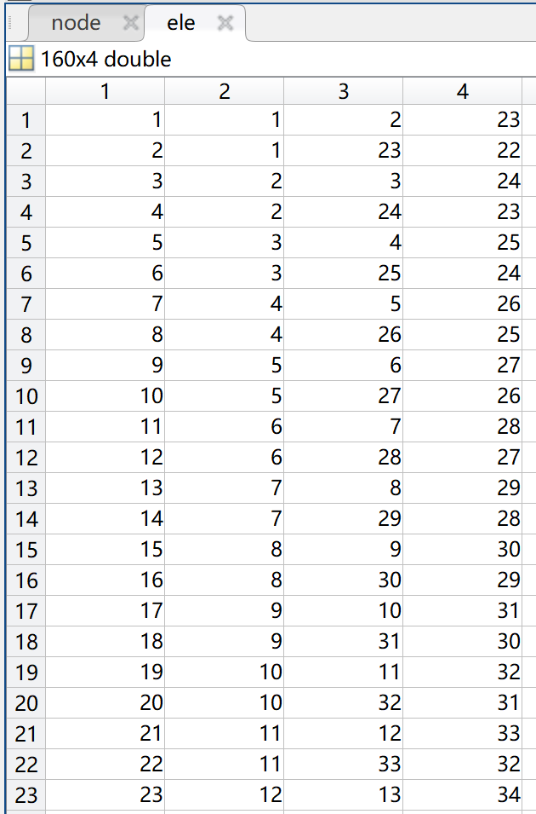
2.2
前处理
划分网格
运行结果
%生成单元列表 单元列表结构为[单元编号 第一结点编号 第二节点编号 第三节点编号]（左下角为起点，逆时针顺序）
for j = 1:ele_num_H
for i = 1 : ele_num_L
ele_new_odd = [2*i-1+2*(j-1)*ele_num_L i+(j-1)*(ele_num_L+1) i+1+(j-1)*(ele_num_L+1) i+ node_num_L+1+(j-1)*(ele_num_L+1)];
ele_new_even = [2*i+2*(j-1)*ele_num_L i+(j-1)*(ele_num_L+1) i+(j-1)*(ele_num_L+1)+ node_num_L+1 i+(j-1)*(ele_num_L+1)+ node_num_L];
ele = cat (1,ele,ele_new_odd);
ele = cat (1,ele,ele_new_even);
end
end

Slide 8
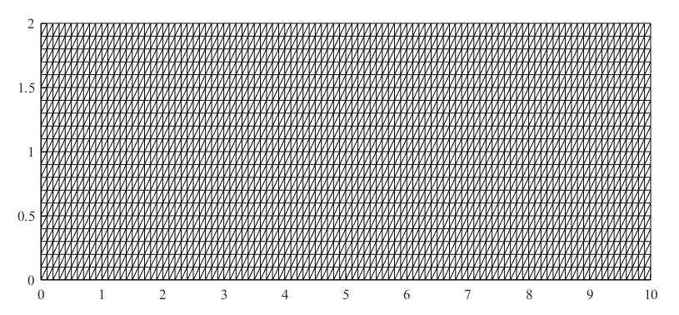
2.2
前处理
划分网格
横向网格尺寸：0.1m
纵向网格尺寸：0.1m
单元数：4000个
节点数：2121个

Slide 9
2.2
前处理
边界条件
%力边界条件
for i=node_num_L*(node_num_H-1)+2: node_num_L*node_num_H-1
f(2*i)=-node_load; %N 顶部
end
f(2*node_num_L*(node_num_H-1)) = -node_load/2; %N 左右边缘两点
f(2*node_num_L*(node_num_H)) = -node_load/2; %N 左右边缘两点
% 位移边界条件；
u(1)=0;
u(2)=0;
u(2*node_num_L)=0;

Slide 10
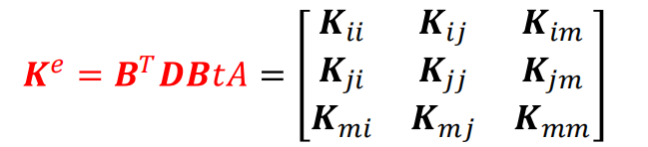
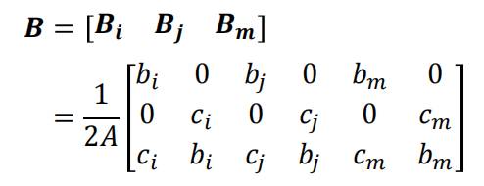
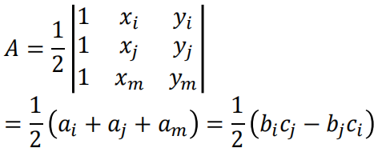
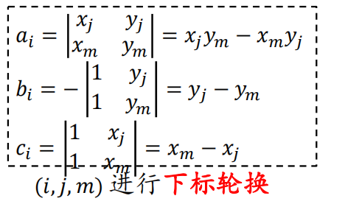
2.3
刚度矩阵
1. 计算单元刚度矩阵函数 TriangleElementStiffness(E,miu,t,node_ele)
输入变量：弹性模量E，泊松比miu，模型厚度t，节点坐标node_ele
返回变量：单元刚度矩阵
k_ele=TriangleElementStiffness(E,miu,t,node_ele);
% 三角单元刚度矩阵
x1=node_ele(1,1);
y1=node_ele(1,2);
x2=node_ele(2,1);
y2=node_ele(2,2);
x3=node_ele(3,1);
y3=node_ele(3,2);
A=(x1*(y2-y3)+x2*(y3-y1)+x3*(y1-y2))/2; %单元面积
a1=x2*y3-y2*x3;
a2=y1*x3-x1*y3;
a3=x1*y2-y1*x2;
b1=y2-y3;
b2=y3-y1;
b3=y1-y2;
c1=x3-x2;
c2=x1-x3;
c3=x2-x1;
D=E/(1-miu^2)*[1 miu 0; miu 1 0; 0 0 (1-miu)/2];
B1 = [b1 0;0 c1;c1 b1];
B2 = [b2 0;0 c2;c2 b2];
B3 = [b3 0;0 c3;c3 b3];
B_single_element = [B1 B2 B3]./2./A;
k_ele = B_single_element'*D*B_single_element.*t.*A;

Slide 11
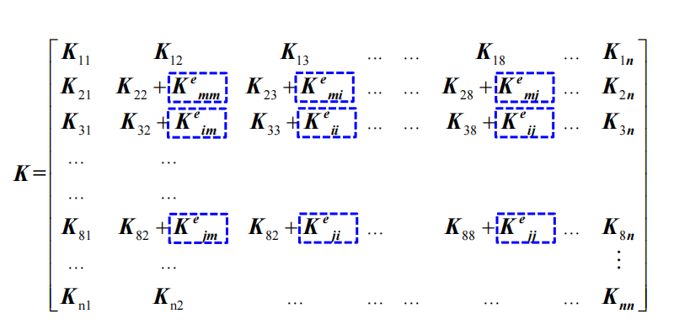
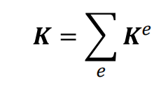
2.3
刚度矩阵
2. 生产总体刚度矩阵函数 K
%基础参数与单元定义
num_ele=size(ele,1);
n_ele=length(ele(:,1)); %单元数
dof=length(node(:,1))*2; %自由度，梁单元的每个节点有2个自由度，横向位移，纵向位移
f=zeros(dof,1); %整体坐标系下结构整体外荷载矩阵
f_loc=zeros(6,1); %单元外荷载矩阵，局部坐标系下
u=ones(dof,1); %矩阵位移
K=zeros(dof); %总体刚度矩阵
stress=zeros(n_ele,1); %单元应力矩阵
各单元刚度矩阵对号入座再叠加

Slide 12
2.3
刚度矩阵
2. 生成总体刚度矩阵函数 K
function k_t=assemTriangle(k_t,k_ele,node1,node2,node3) % 组装总刚
d(1:2)=2*node1-1:2*node1;
d(3:4)=2*node2-1:2*node2;
d(5:6)=2*node3-1:2*node3;
for ii=1:6
for jj=1:6
k_t(d(ii),d(jj))=k_t(d(ii),d(jj))+k_ele(ii,jj);
end
end
for i=1:n_ele
k_ele=TriangleElementStiffness(E,miu,t,node(ele(i,2:4),2:4));
K=assemTriangle(K,k_ele,ele(i,2),ele(i,3),ele(i,4));
end

Slide 13
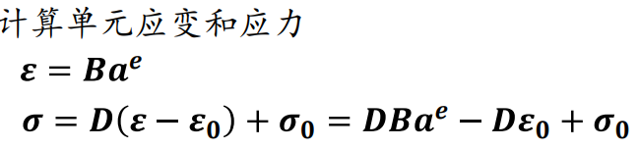
2.4
应力矩阵
计算单元应力矩阵函数 TriangleElementStress(E,miu,node_ele,u1)
输入变量：弹性模量E，泊松比miu，节点坐标node_ele，节点位移u1
返回变量：单元应力
str=TriangleElementStress(E,miu,node_ele,u1);
% 三角单元应力矩阵
x1=node_ele(1,1);
y1=node_ele(1,2);
x2=node_ele(2,1);
y2=node_ele(2,2);
x3=node_ele(3,1);
y3=node_ele(3,2);
A=(x1*(y2-y3)+x2*(y3-y1)+x3*(y1-y2))/2; %为单元的面积
a1=x2*y3-y2*x3;
a2=y1*x3-x1*y3;
a3=x1*y2-y1*x2;
b1=y2-y3;
b2=y3-y1;
b3=y1-y2;
c1=x3-x2;
c2=x1-x3;
c3=x2-x1;
B=1/2/A*[b1 0 b2 0 b3 0; 0 c1 0 c2 0 c3; c1 b1 c2 b2 c3 b3];
D=E/(1-miu^2)*[1 miu 0; miu 1 0; 0 0 (1-miu)/2];
str=D*B*u1; %单元应力计算

Slide 14
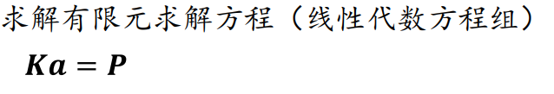
2.5
求解及后处理
%求解未知自由度
index=[]; %未知自由度索
p=[]; %位置自由度对应的节点力矩阵matrix；
for i =1:dof
if u(i)~=0
index=[index,i];
p=[p;f(i)];
end
end
%求解位移矩阵
u(index)=K(index,index)\p;
%计算节点变形后位置（为画图明显，对位移进行20倍放大）
x1=node(:,2)+20*u(1:2:node_num_L*node_num_H*2);
y1=node(:,3)+20*u(2:2:node_num_L*node_num_H*2);
%应力求解及画图
stress=zeros(num_ele,3);
set(0,'defaultfigurecolor','w');

Slide 15
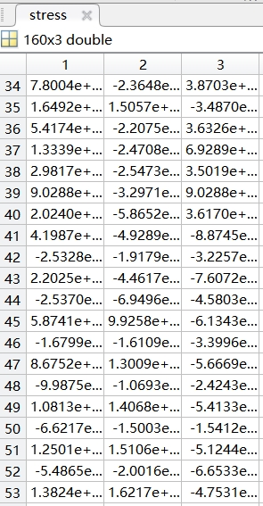
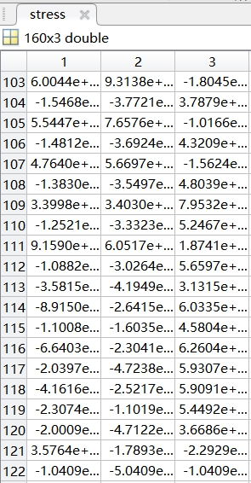
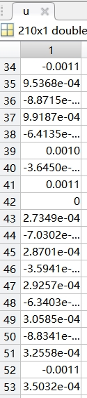
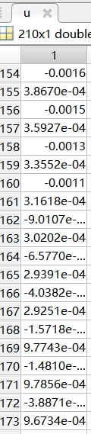
2.5
求解及后处理
运行结果
单元应力
节点位移

Slide 16
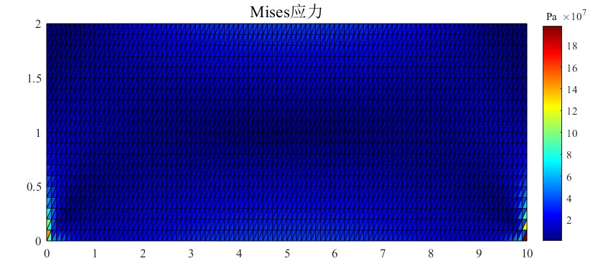
2.5
求解及后处理
Mises应力图
figure; mises_stress=zeros(num_ele); for i=1:n_ele u1=[u(2*ele(i,2)-1);u(2*ele(i,2));u(2*ele(i,3)-1);u(2*ele(i,3));u(2*ele(i,4)-1);u(2*ele(i,4))]; stress(i,:)=TriangleElementStress(E,miu,node(ele(i,2:4),2:3),u1,1)'; %单元应力 mises_stress(i)=((stress(i,1)+stress(i,2))^2-3*(stress(i,1)*stress(i,2)-stress(i,3)^2))^0.5; %mises应力 patch(node(ele(i,2:4),2),node(ele(i,2:4),3),mises_stress(i)); end
colormap jet;
colorbar;
set(gca,'FontName','Times New Roman','FontSize',14);
set(get(colorbar,'title'),'string','\fontname{Times New Roman}\fontsize{14}Pa');
title('\fontname{宋体}\fontsize{14}单元应力\fontname{Times New Roman}\fontsize{14}(Mises)');

Slide 17
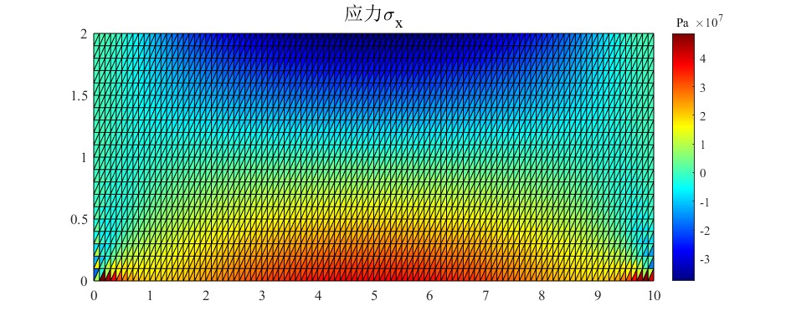
2.5
求解及后处理
X方向主应力图
figure;
for i=1:n_ele
patch(node(ele(i,2:4),2),node(ele(i,2:4),3),stress(i,1));
end
colormap jet;
colorbar;
set(gca,'FontName','Times New Roman','FontSize',14);
set(get(colorbar,'title'),'string','Pa');
title('\fontname{宋体}\fontsize{14}单元应力\fontname{Times New Roman}\fontsize{14}(\sigma_x)');

Slide 18
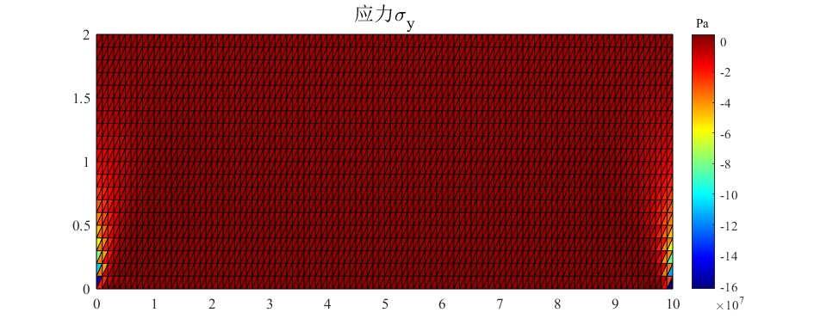
2.5
求解及后处理
Y方向主应力图
figure;
for i=1:n_ele
patch(node(ele(i,2:4),2),node(ele(i,2:4),3),stress(i,2));
end
colormap jet;
colorbar;
set(gca,'FontName','Times New Roman','FontSize',14);
set(get(colorbar,'title'),'string','Pa');
title('\fontname{宋体}\fontsize{14}单元应力\fontname{Times New Roman}\fontsize{14}(\sigma_y)');

Slide 19
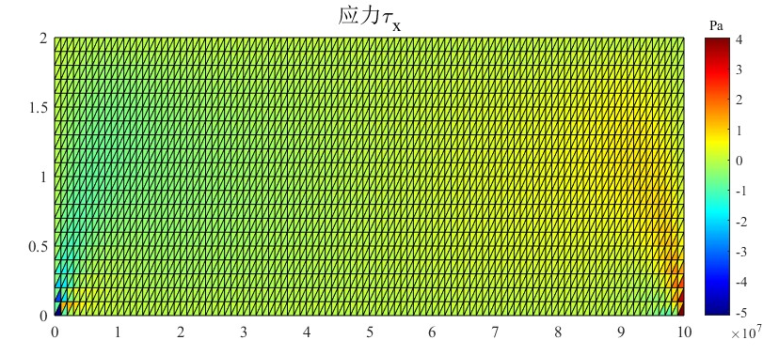
2.5
求解及后处理
剪应力图
figure;
for i=1:n_ele
patch(node(ele(i,2:4),2),node(ele(i,2:4),3),stress(i,3));
end
hold on;
colormap jet;
colorbar;
set(get(colorbar,'title'),'string','Pa');
set(gca,'FontName','Times New Roman','FontSize',14);
title('\fontname{宋体}\fontsize{14}单元应力\fontname{Times New Roman}\fontsize{14}(\tau_x)');
hold on;

Slide 20
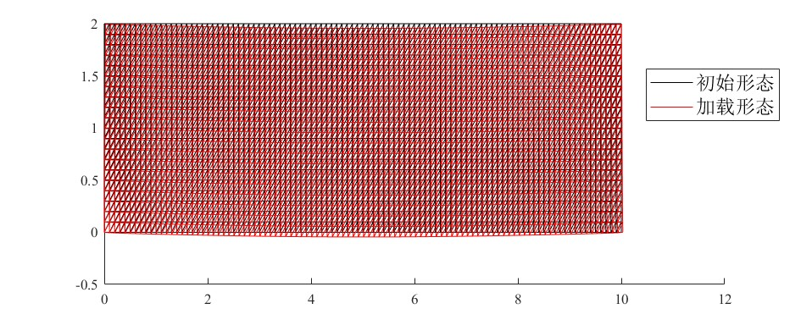
2.5
求解及后处理
变形图像
figure; for i=1:n_ele
patch(node(ele(i,2:4),2),node(ele(i,2:4),3),'w','FaceColor','none','LineStyle','-') hold on;
patch(x1(ele(i,2:4)),y1(ele(i,2:4)),'w','FaceColor','none','EdgeColor','r'); end set(gca,'FontName','Times New Roman','FontSize',14);
legend('\fontname{宋体}\fontsize{14}初始形态','\fontname{宋体}\fontsize{14}加载形态')
横向网格尺寸：0.1m
纵向网格尺寸：0.1m
单元数：4000个
节点数：2121个
%为便于观察，将位移放大20倍

Slide 21
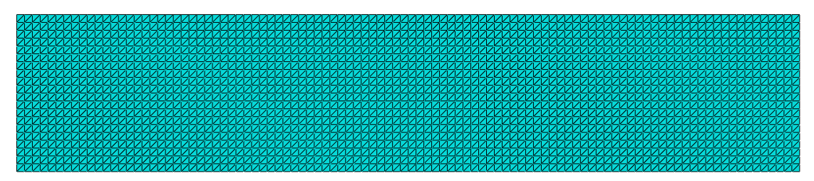
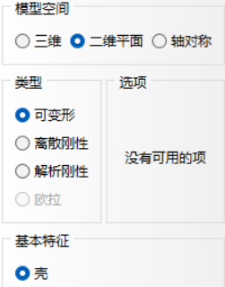
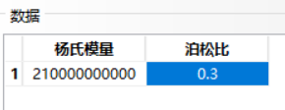
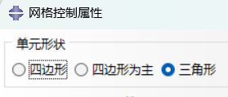
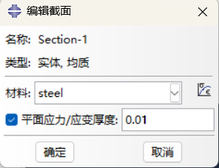

03
Abaqus模型
基本信息及网格

Slide 22
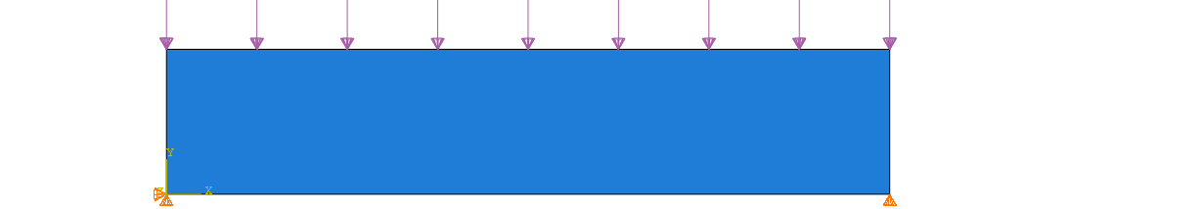
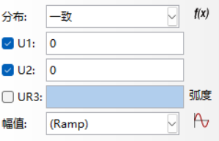
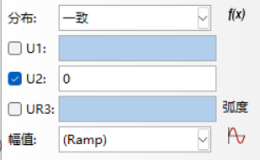
03
Abaqus模型
边界条件及荷载
左支座
右支座

Slide 23
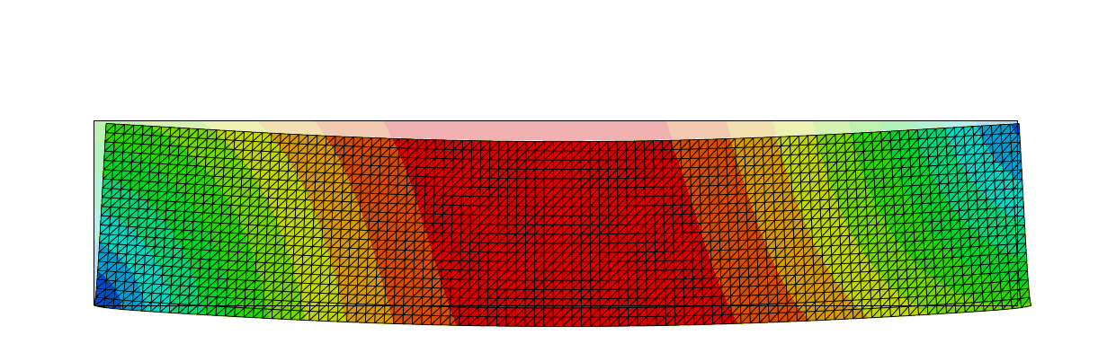
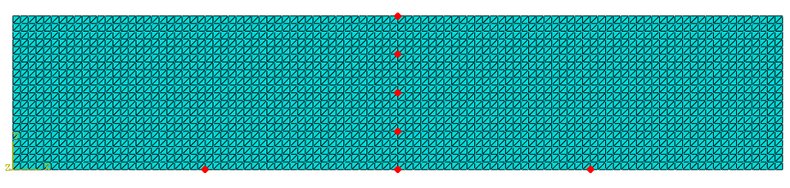
04
对比分析
节点位移对比
位移（mm） | 有限元 |  | matlab |  | 误差（%）
node | X | Y | X | Y | X | Y
26 | 0.2987 | -1.6720 | 0.3001 | -1.6749 | -0.4582 | -0.1736
51 | 0.7089 | -2.2415 | 0.7103 | -2.2444 | -0.1926 | -0.1311
76 | 1.1191 | -1.6803 | 1.1205 | -1.6833 | -0.1220 | -0.1782
556 | 0.7097 | -2.2617 | 0.7111 | -2.2646 | -0.1936 | -0.1301
1061 | 0.7106 | -2.2697 | 0.7119 | -2.2727 | -0.1945 | -0.1295
1566 | 0.7114 | -2.2664 | 0.7128 | -2.2694 | -0.1955 | -0.1298
2071 | 0.7123 | -2.2510 | 0.7137 | -2.2539 | -0.1964 | -0.1307

Slide 24
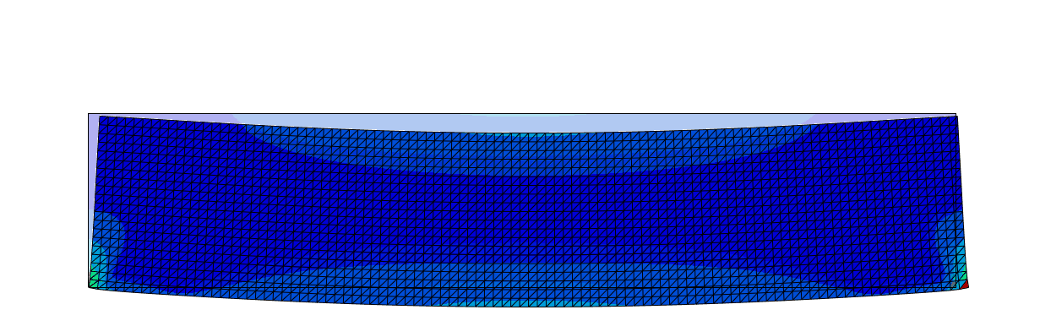
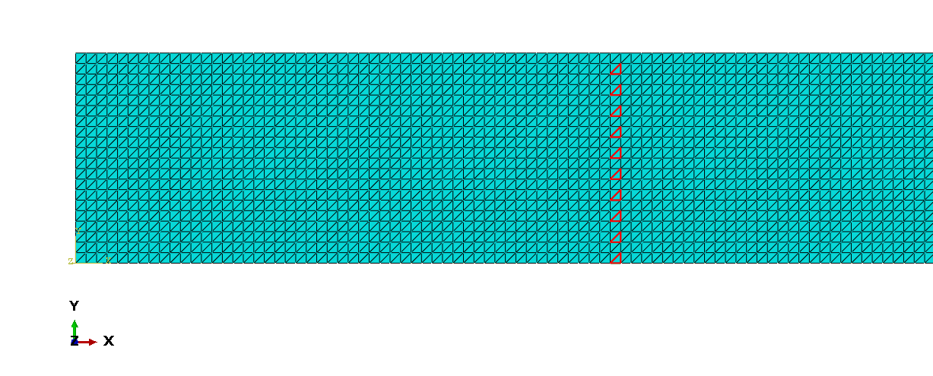
04
对比分析
单元应力对比
element | 有限元 | matlab | 误差（%）
103 | 37.4284 | 37.4283 | 0.0001
503 | 29.6726 | 29.6726 | -0.0001
903 | 22.1544 | 22.1544 | 0.0002
1303 | 14.8165 | 14.8165 | 0.0001
1703 | 7.6126 | 7.6126 | -0.0006
2103 | 0.9989 | 0.9989 | -0.0034
2503 | 6.8565 | 6.8565 | 0.0005
2903 | 14.0615 | 14.0615 | 0.0000
3303 | 21.4078 | 21.4078 | 0.0002
3703 | 28.9377 | 28.9378 | -0.0002

Slide 25
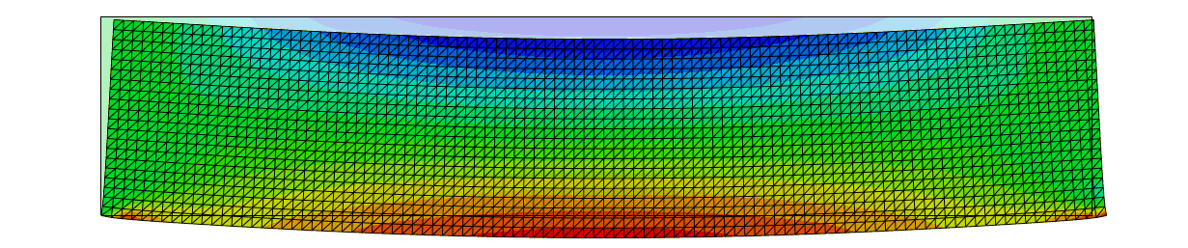
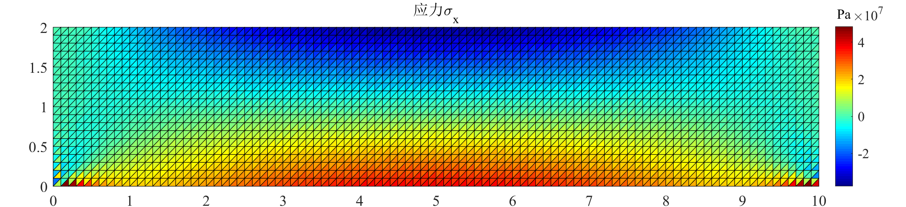
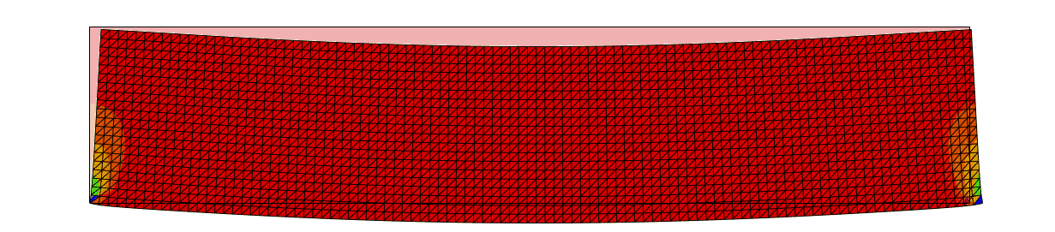
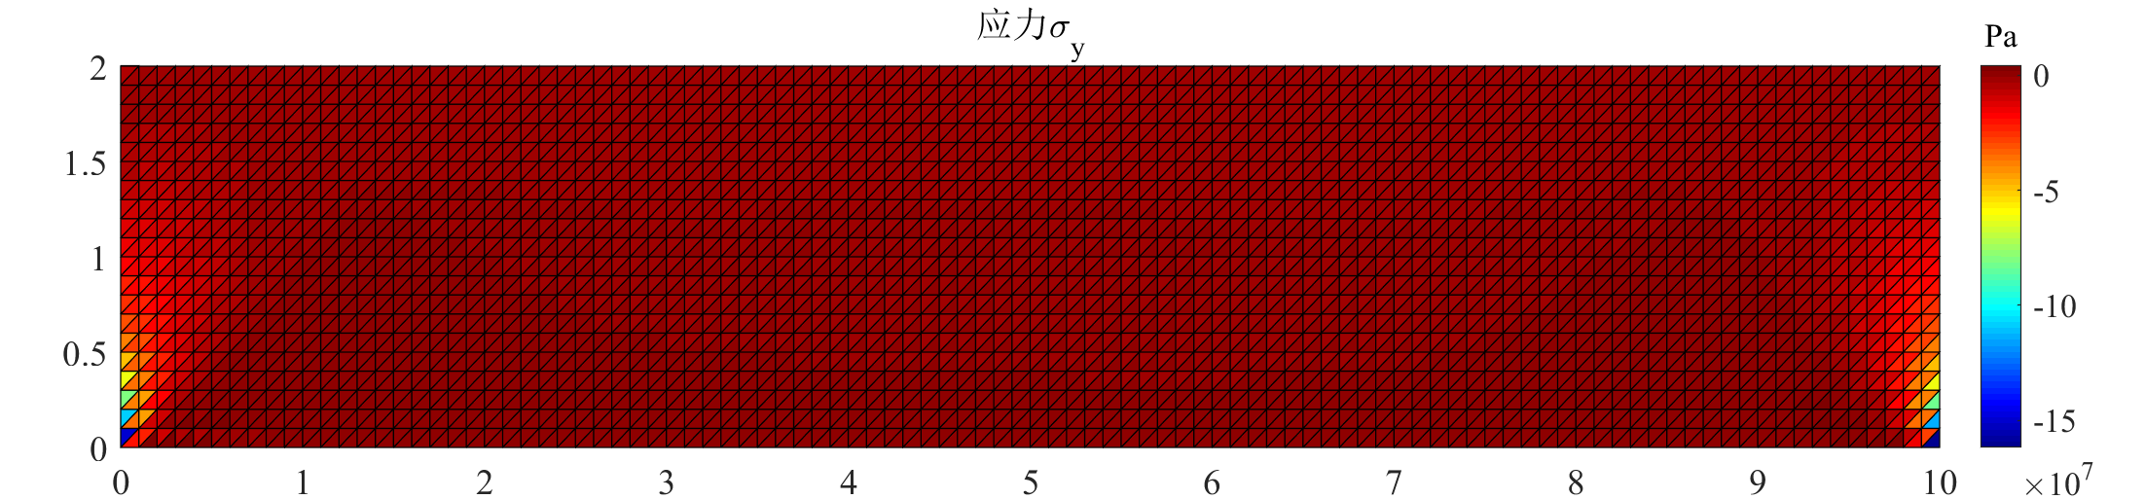
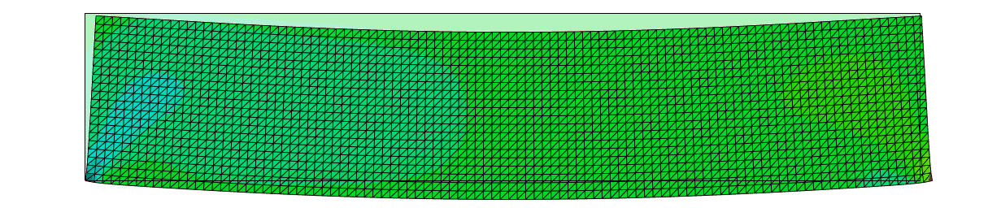
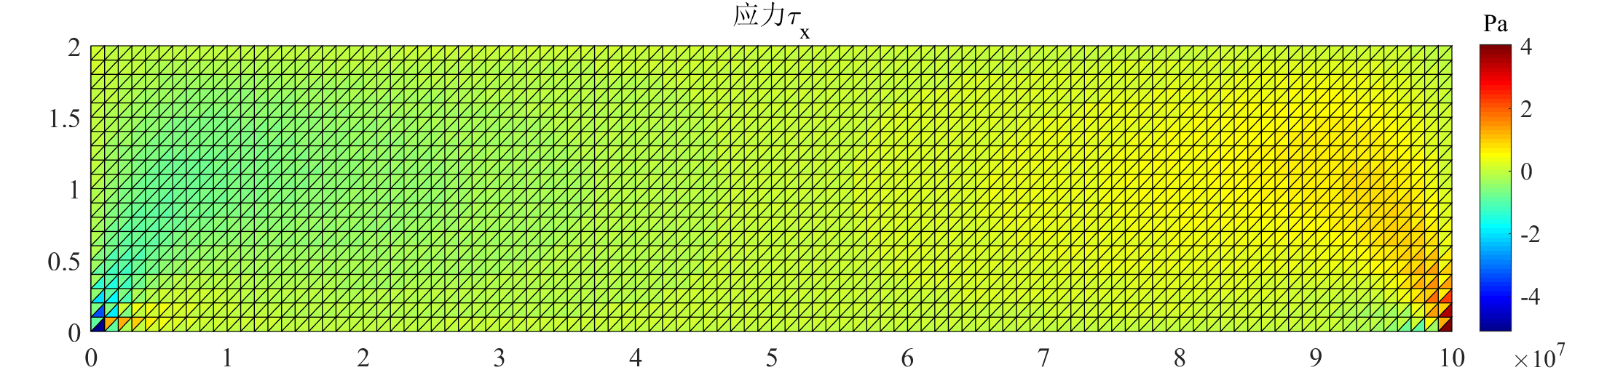
04
对比分析
单元应力对比
X向正应力
X向正应力
Y向正应力
Y向正应力
剪应力
剪应力
Abaqus结果
Matlab结果

Slide 26
THANK YOU
FOR WATCHING
指导老师：肖伟芳
小组成员：公冶祥嵩 高子寒 李雨琪 李子轩 叶芳怡

